Slide 1
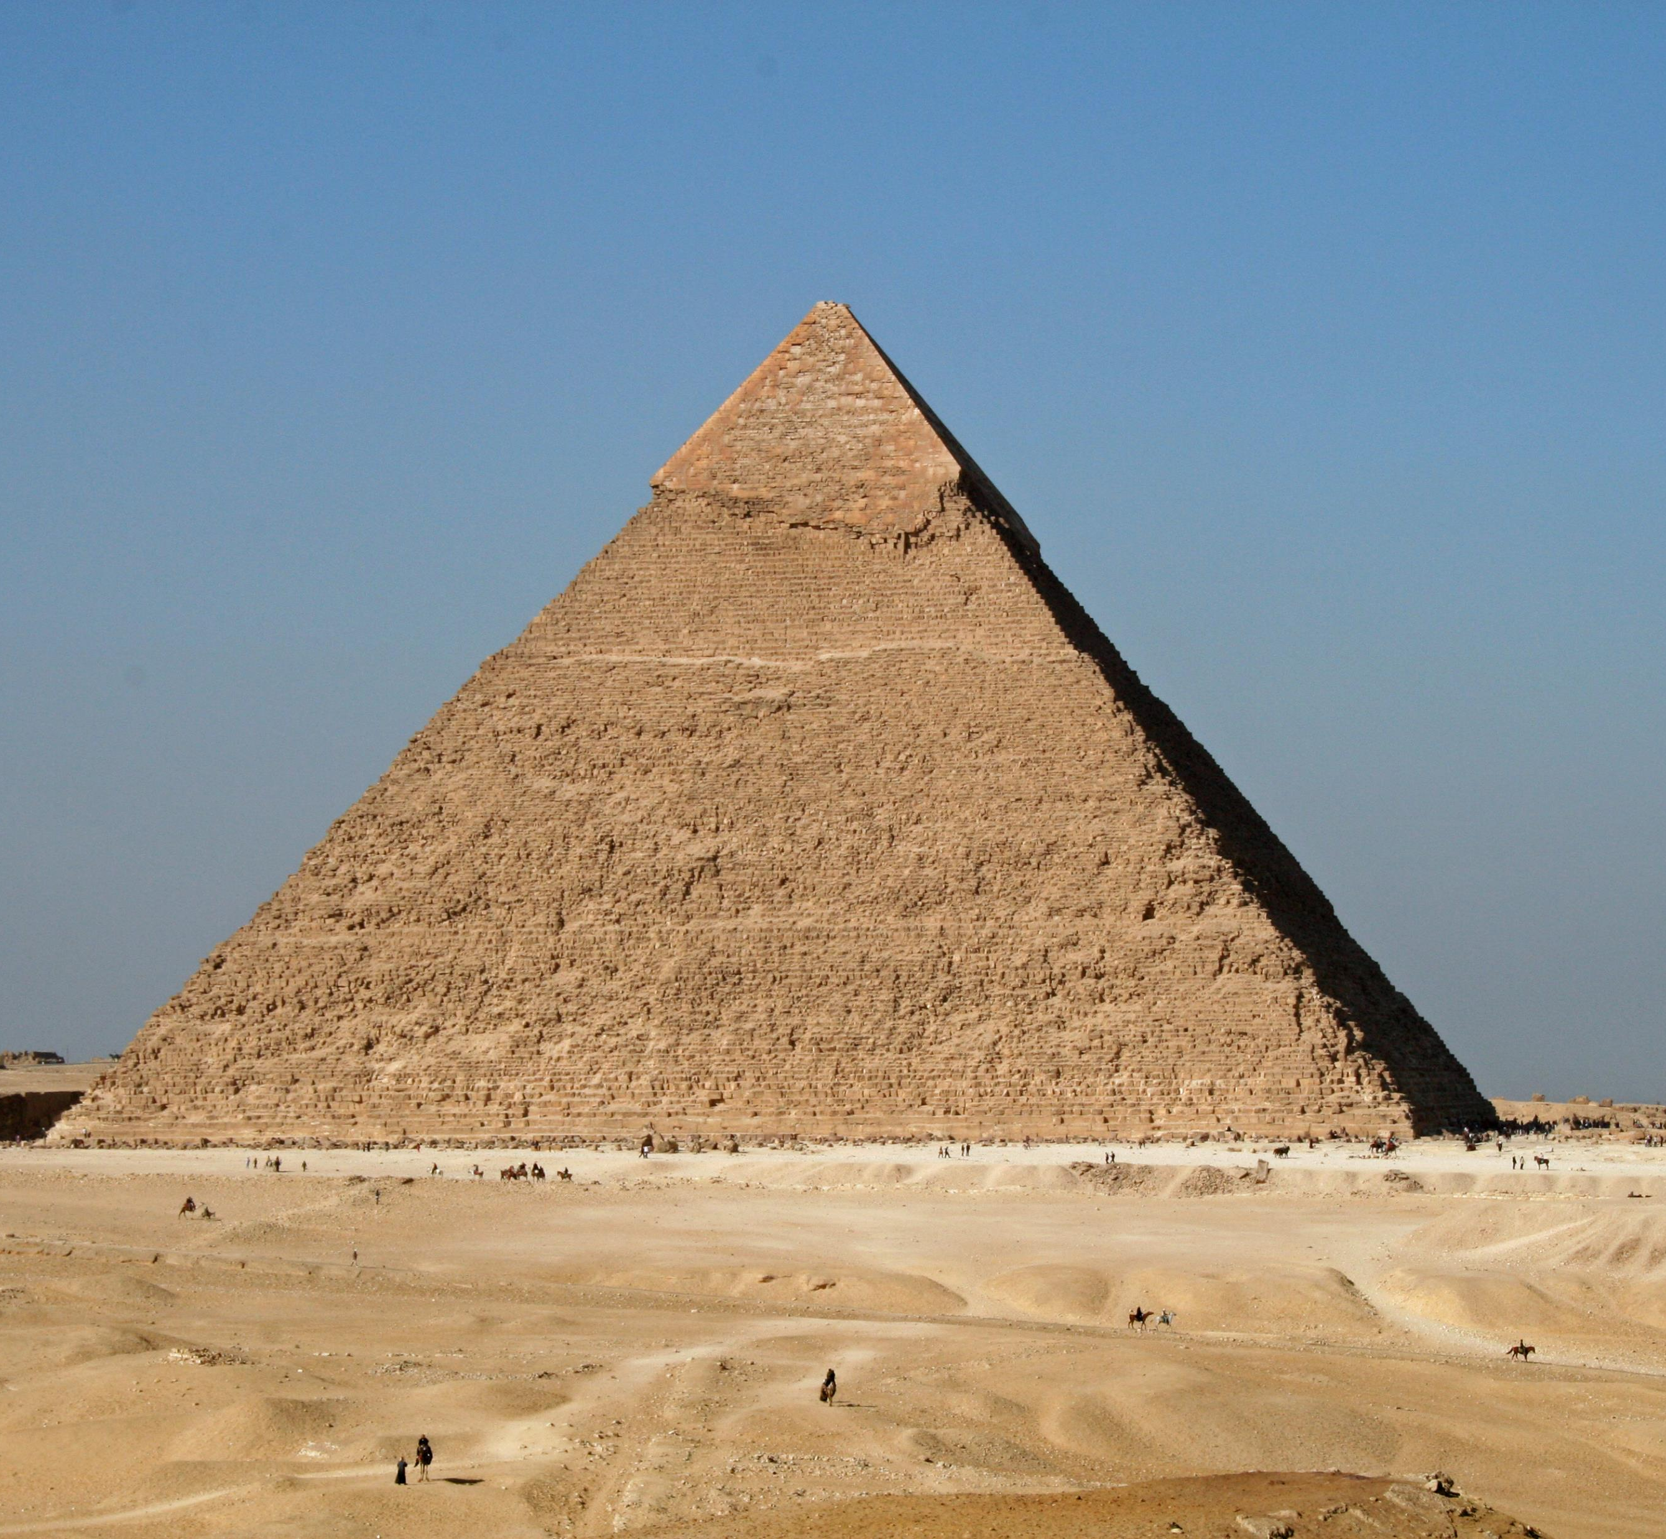
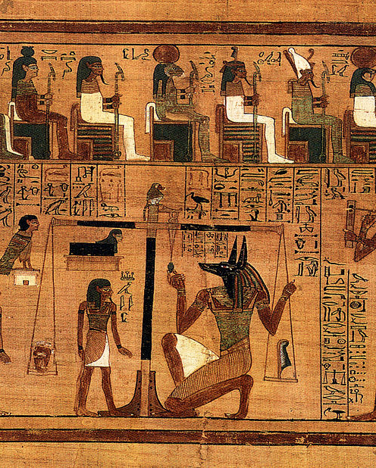
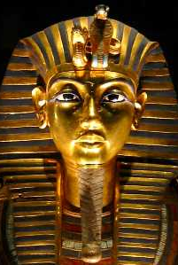
Das alte Ägypten Der erste Teil
Das Land der Pharaonen
und Pyramiden
"Dieses Foto" von Unbekannter Autor ist lizenziert gemäß CC BY-SA
"Dieses Foto" von Unbekannter Autor ist lizenziert gemäß CC BY-SA
"Dieses Foto" von Unbekannter Autor ist lizenziert gemäß CC BY-SA

Slide 2
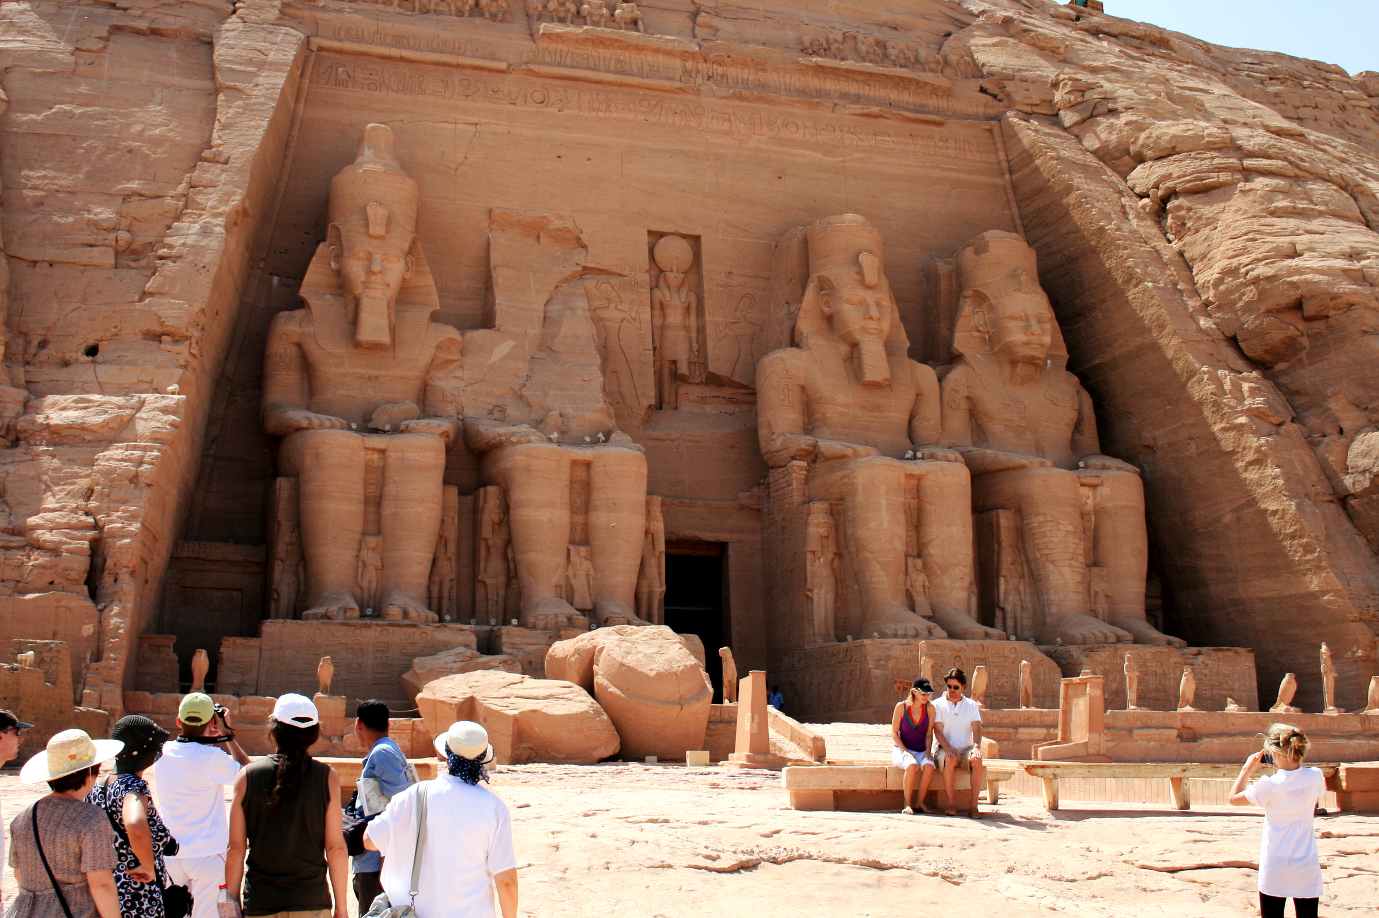
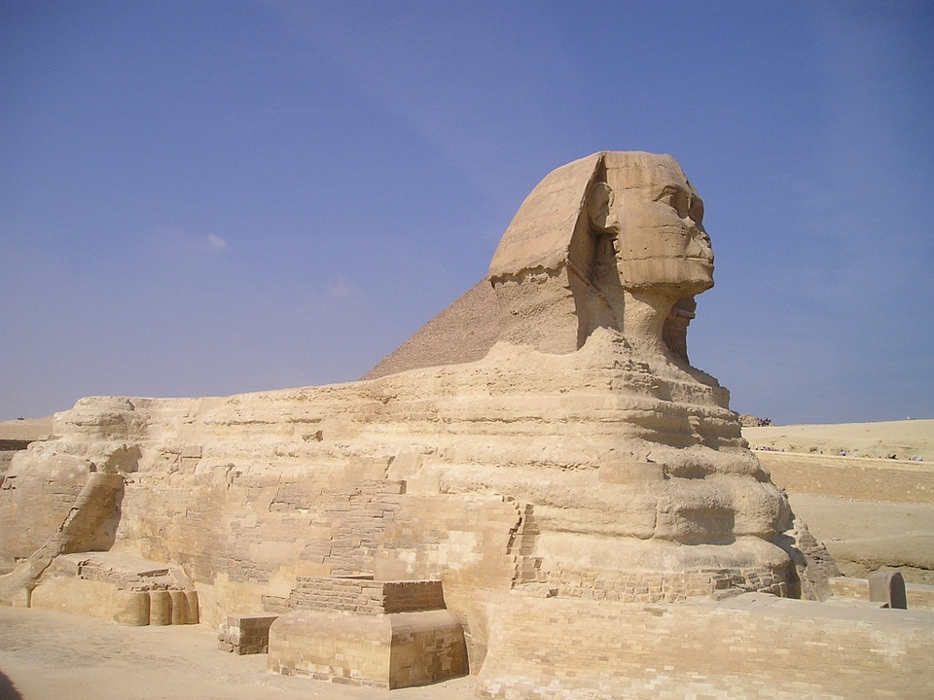

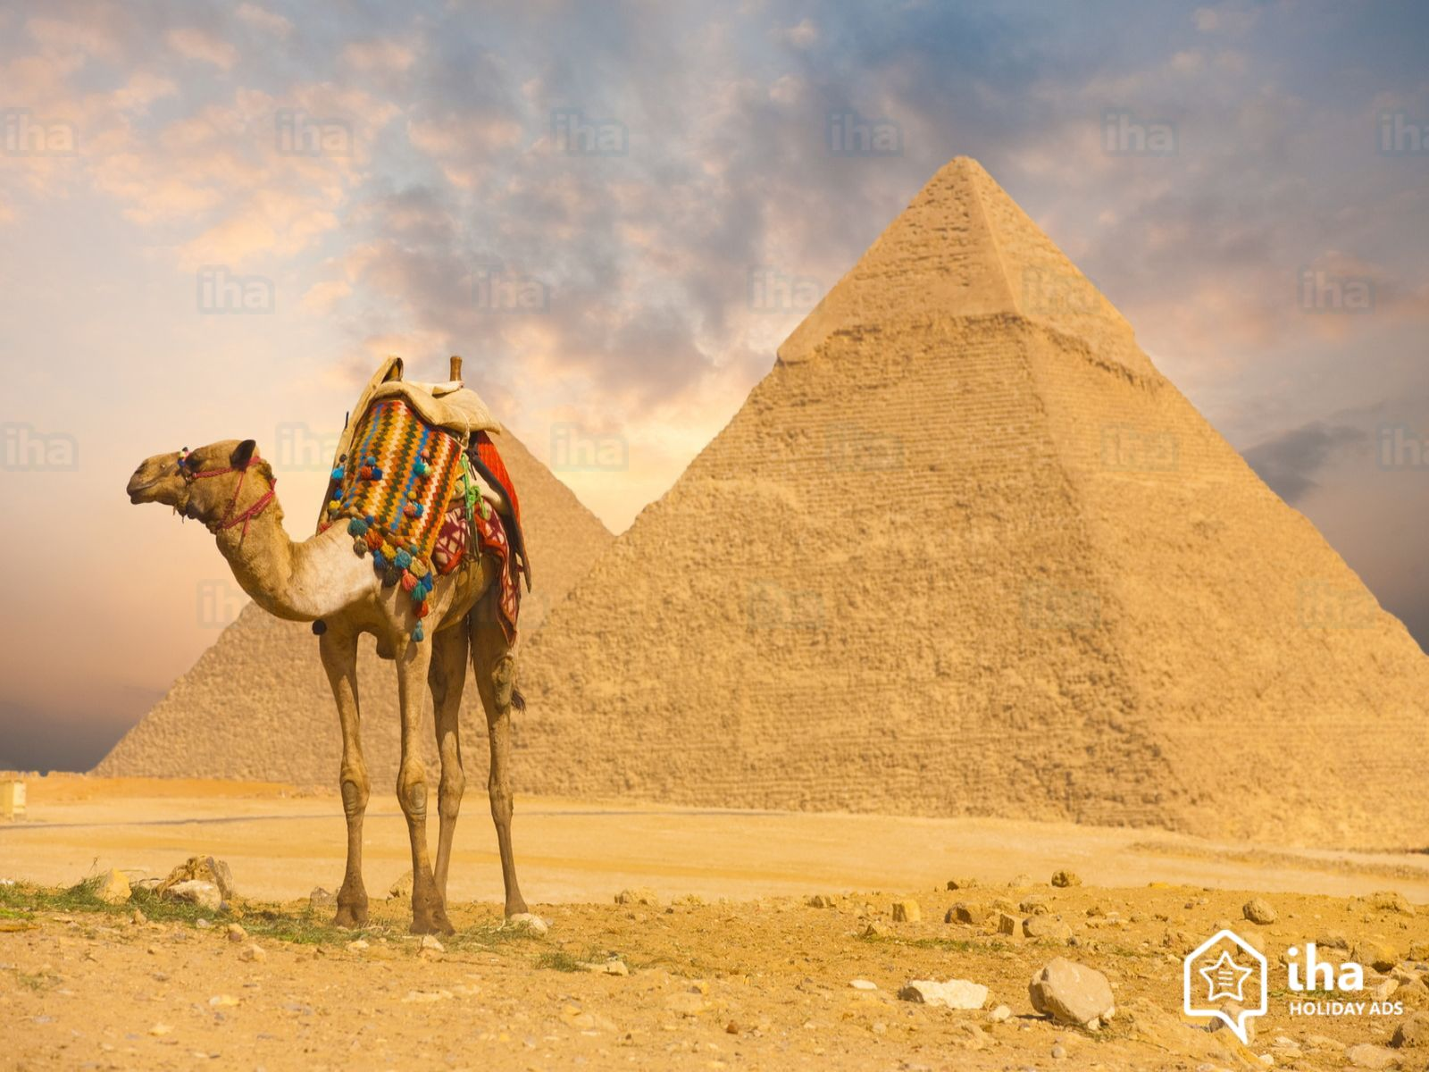
Inhaltsverzeichniss
Ägypten: Über das Land selbst
Der Beginn: Der Anfang von der Weltkultur
Die Pyramiden: Die Kolosse in der Wüste
a) Djosers Stufenpyramide: Die erste
Pyramide überhaupt
b) Die Cheops-Pyramide: Die grösste
Pyramide überhaupt
c) Die Pyramide mit dem Knick: Ein
Baufehler?
"Dieses Foto" von Unbekannter Autor ist lizenziert gemäß CC BY-SA-NC
"Dieses Foto" von Unbekannter Autor ist lizenziert gemäß CC BY-SA

Slide 3

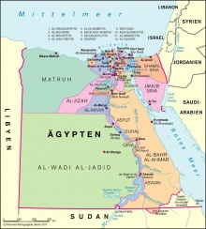
Ägypten (Über das Land selbst)
"Dieses Foto" von Unbekannter Autor ist lizenziert gemäß CC BY-NC-ND
"Dieses Foto" von Unbekannter Autor ist lizenziert gemäß CC BY-SA-NC
"Dieses Foto" von Unbekannter Autor ist lizenziert gemäß CC BY-SA

Slide 4
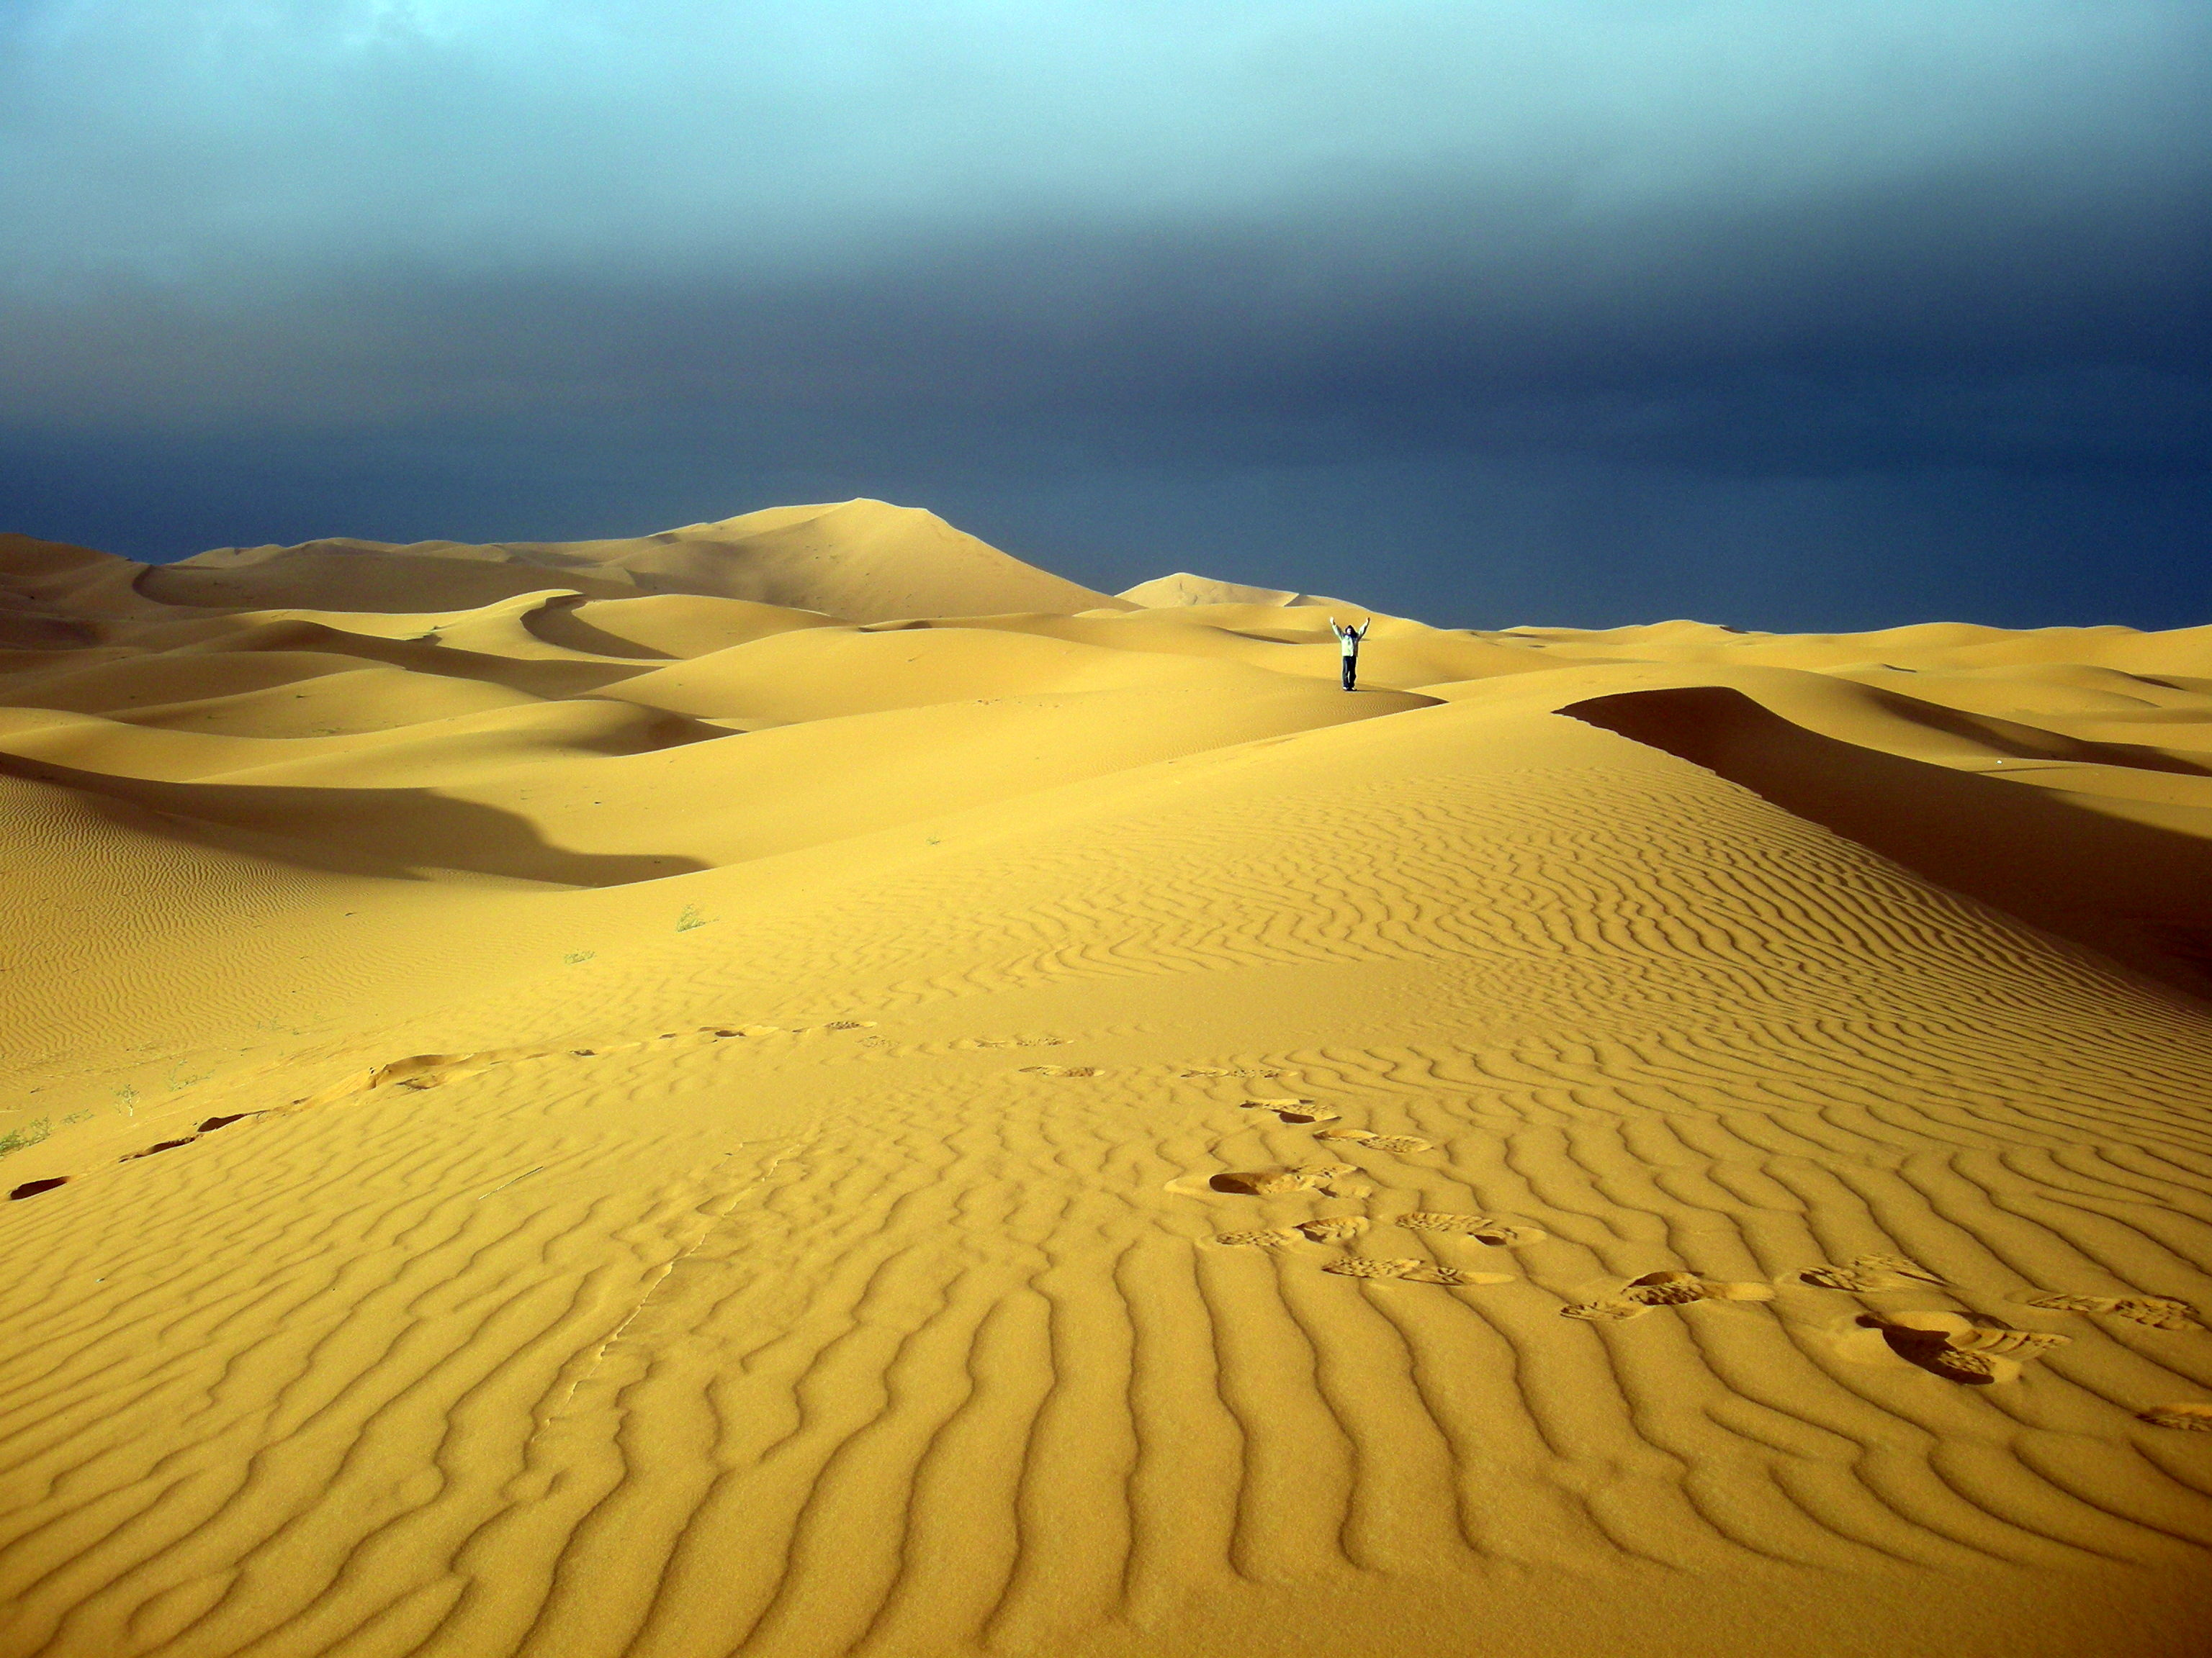
Der Beginn
Alles begann vor rund 6000 Jahren, in der Wüste Sahara…
"Dieses Foto" von Unbekannter Autor ist lizenziert gemäß CC BY-SA

Slide 5
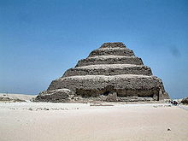
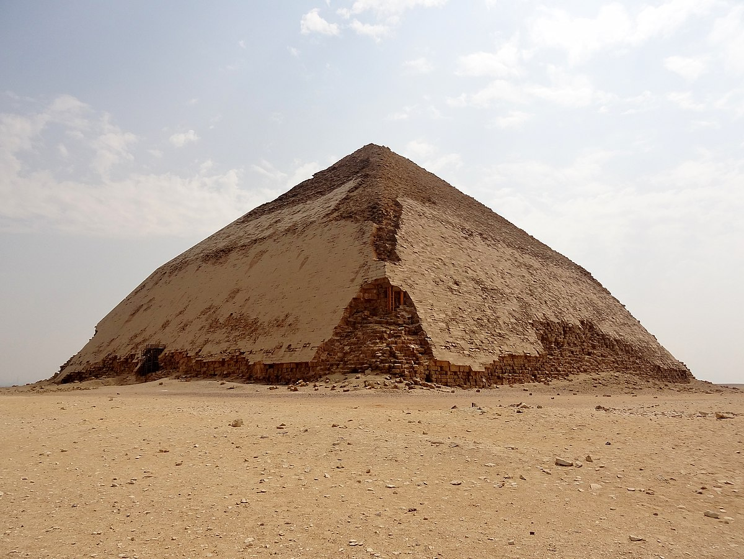
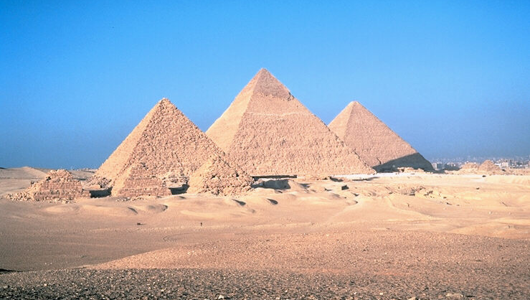
Die Pyramiden
Die riesigen Grabmäler der alten Ägypter
Djosers Stufenpyramide
Die Cheops-Pyramide
Die Knickpyramide
"Dieses Foto" von Unbekannter Autor ist lizenziert gemäß CC BY-SA
"Dieses Foto" von Unbekannter Autor ist lizenziert gemäß CC BY-SA
"Dieses Foto" von Unbekannter Autor ist lizenziert gemäß CC BY-SA
"Dieses Foto" von Unbekannter Autor ist lizenziert gemäß CC BY-SA
"Dieses Foto" von Unbekannter Autor ist lizenziert gemäß CC BY-SA
"Dieses Foto" von Unbekannter Autor ist lizenziert gemäß CC BY-SA
"Dieses Foto" von Unbekannter Autor ist lizenziert gemäß CC BY-SA
"Dieses Foto" von Unbekannter Autor ist lizenziert gemäß CC BY-SA

Slide 6
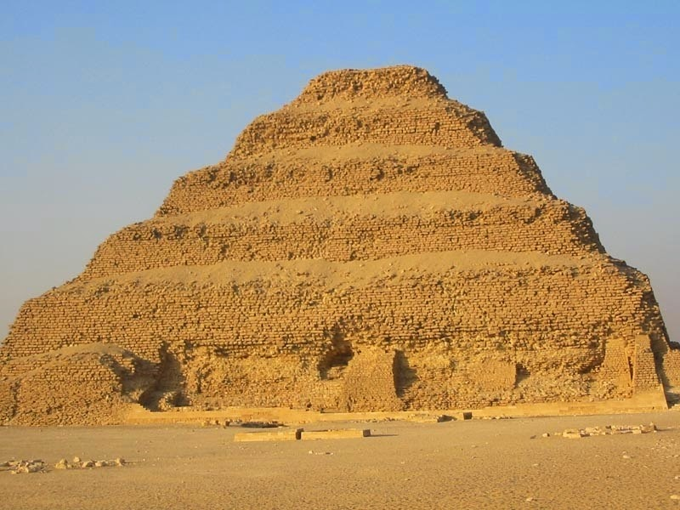
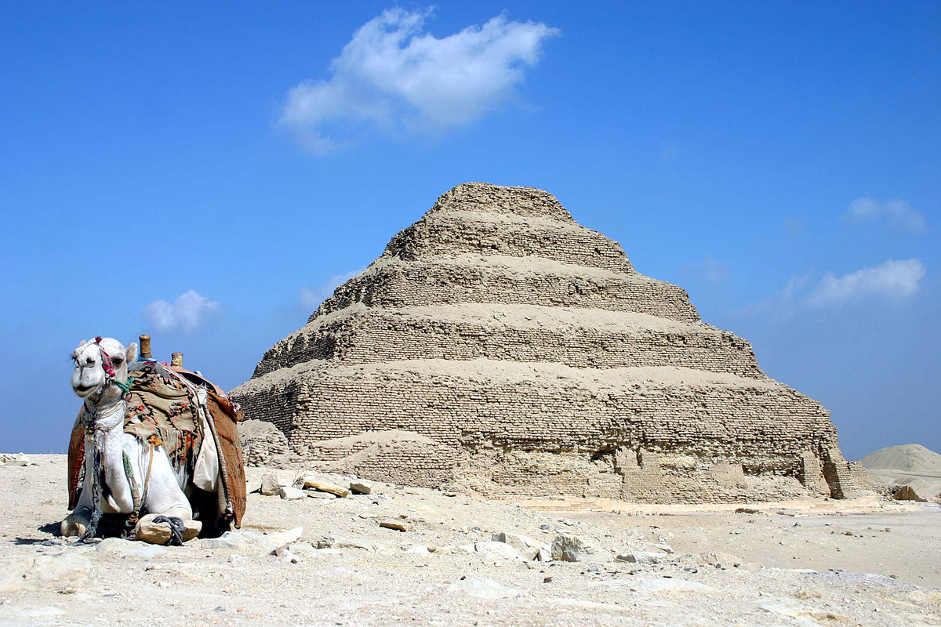
Djosers Stufenpyramide die erste Pyramide überhaupt
"Dieses Foto" von Unbekannter Autor ist lizenziert gemäß CC BY-SA-NC
"Dieses Foto" von Unbekannter Autor ist lizenziert gemäß CC BY-SA

Slide 7
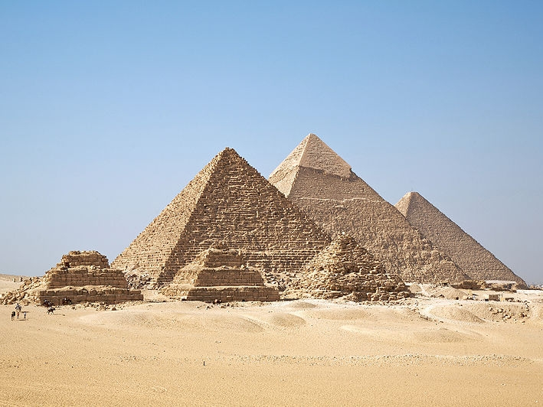
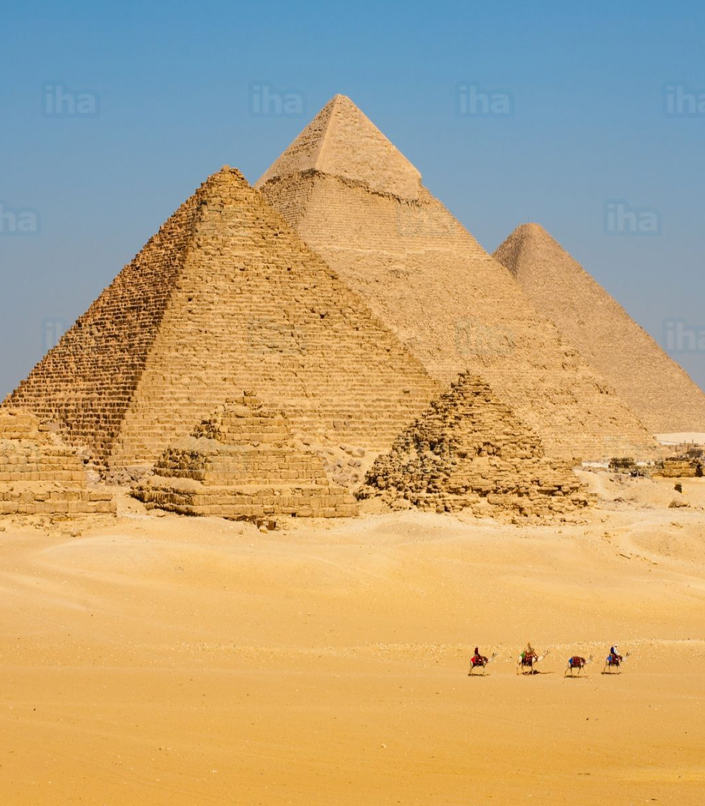
Die Cheops-Pyramide
Die grösste und warscheinlich bekannteste Pyramide von alllen.
Das einzige der sieben Weltwunder der Antike, das noch steht
Sie wurde Nur in 20 Jahren erbaut.
"Dieses Foto" von Unbekannter Autor ist lizenziert gemäß CC BY-SA-NC
"Dieses Foto" von Unbekannter Autor ist lizenziert gemäß CC BY-SA-NC

Slide 8
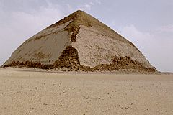
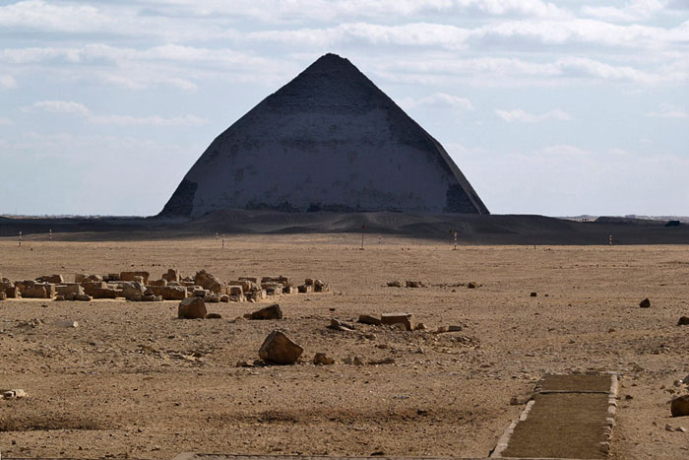
Snofrus Knickpyramide
Die warscheinlich verrückteste Pyramide überhaupt.
Warum wurde sie so gebaut?
Wer hat sie gebaut?
Was hat der Erbauer falsch gemacht?
"Dieses Foto" von Unbekannter Autor ist lizenziert gemäß CC BY-SA
"Dieses Foto" von Unbekannter Autor ist lizenziert gemäß CC BY-SA
"Dieses Foto" von Unbekannter Autor ist lizenziert gemäß CC BY-SA
"Dieses Foto" von Unbekannter Autor ist lizenziert gemäß CC BY-SA
"Dieses Foto" von Unbekannter Autor ist lizenziert gemäß CC BY-SA

Slide 9

Hat jemand noch Fragen? ☺
"Dieses Foto" von Unbekannter Autor ist lizenziert gemäß CC BY-SA-NC

Slide 10

Danke fürs zuhören!
Ich hoffe ihr habt was gelernt. ☺
"Dieses Foto" von Unbekannter Autor ist lizenziert gemäß CC BY
"Dieses Foto" von Unbekannter Autor ist lizenziert gemäß CC BY-SA-NC

Slide 11


